Slide 1
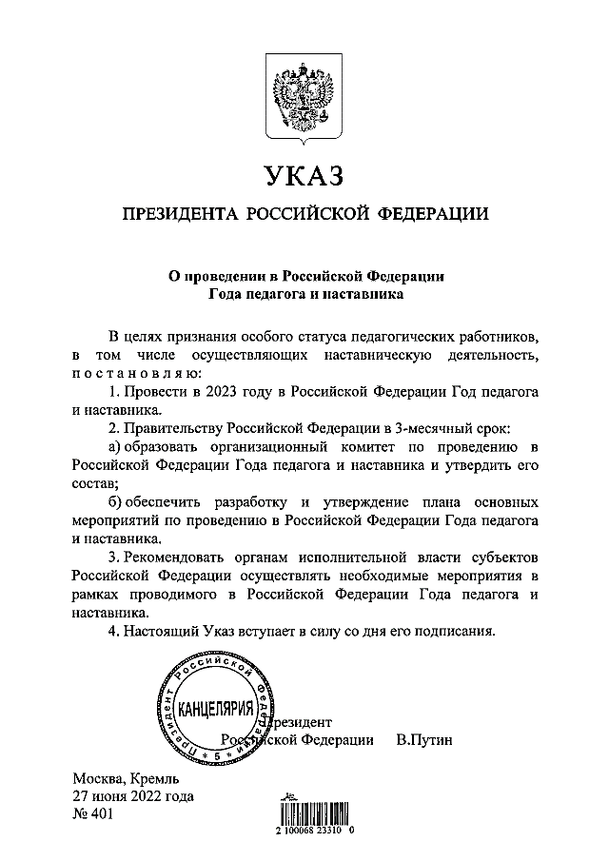
Семинар- совещание «Внедрение целевой модели наставничества в образовательном пространстве МР «Карабудахкентский район»

Slide 2
Актуальность возрождения института Наставничества.
В 2018 году утвержден национальный проект «Образование». Одна из ведущих ролей в его реализации, включая федеральные проекты «Современная школа», «Успех каждого ребенка», «Учитель будущего», «Социальные лифты для каждого», «Молодые профессионалы», отведена целевой модели наставничества.
Утверждена распоряжением Министерства просвещения Российской Федерации от 25.12.2019 г. № Р-145.
23.01.2020 года Министерство просвещения РФ опубликовало Письмо № МР – 42/02 о внедрении целевой модели наставничества в образовательных организациях Российской Федерации.
Внедрение программ наставничества в образовательные организации России обеспечит системность и преемственность наставнических отношений.
Наставничество – образовательный процесс на рабочем месте!
НАЦИОНАЛЬНЫЙ ПРОЕКТ «ОБРАЗОВАНИЕ»:
К 2024 году не менее 70% обучающихся и педагогических работников общеобразовательных организаций должны быть вовлечены в различные формы наставничества и сопровождения
(целевой показатель Федерального проекта «Современная школа»)

Slide 3
Технология наставничества выступает в качестве ключевого элемента новой динамичной методической системы, обеспечивающей возможности для своевременной адаптации педагогов к меняющимся условиям.

Slide 4
Многие реформы не привели к ожидаемым улучшениям потому, что не оказали достаточного внимания учителю (педагогу).
Качество системы образования не может быть выше качества работающих в ней учителей (педагогов).
Для всего педагогического сообщества важны сформированная мотивация и усилия в преодолении собственных профессиональных барьеров и затруднений, уход от устоявшихся стереотипов педагогической деятельности, овладение эффективными технологиями и способами профессиональной самореализации и самоактуализации, приобретение способностей к само- и взаимообучению, самоорганизации и саморазвитию.
Это поможет не только поднять их профессиональный уровень, но и повысит рейтинг образования в обществе.

Slide 5
Наставник – участник персонализированной программы наставничества, имеющий измеримые позитивные результаты профессиональной деятельности, готовый и способный организовать индивидуальную траекторию профессионального развития наставляемого на основе его профессиональных затруднений, также обладающий опытом и навыками, необходимыми для стимуляции и поддержки процессов самореализации и самосовершенствования наставляемого.
Наставляемый – участник персонализированной программы наставничества, который через взаимодействие с наставником и при его помощи и поддержке приобретает новый опыт, развивает необходимые навыки и компетенции, добивается предсказуемых результатов, преодолевая тем самым свои профессиональные затруднения (молодой педагог, только пришедший в профессию; опытный педагог, испытывающий потребность в освоении новой технологии или приобретении новых навыков; новый педагог в коллективе; педагог, имеющий непедагогическое профильное образование).

Slide 6
В соответствии со статьей 129 Трудового кодекса Российской Федерации за выполнение педагогическими работниками дополнительной работы, не входящей в их должностные обязанности, в том числе к ним может быть отнесена работа по наставничеству, предусмотрены компенсационные и стимулирующие выплаты, которые включаются в заработную плату труда работника. В соответствии со статьей 144 Трудового кодекса Российской Федерации "Системы оплаты труда (в том числе тарифные системы оплаты труда) работников государственных и муниципальных учреждений" соответственно устанавливаются:
коллективными договорами, соглашениями, локальными нормативными актами в соответствии с федеральными законами и иными нормативными правовыми актами Российской Федерации;
законами и иными нормативными правовыми актами субъектов Российской Федерации; нормативными правовыми актами органов местного самоуправления (Положением об оплате труда, Положением о материальном стимулировании).
Важнейшее нормативное правовое условие осуществления наставнической деятельности педагогическими работниками в образовательной организации – выполнение ими дополнительных обязанностей по наставничеству, не входящих в их должностные обязанности, на добровольной основе и за дополнительные меры стимулирования. Предусматривается письменное согласие наставника на выполнение наставнических обязанностей, а также необходимость получения письменного согласия педагогического работника на закрепление за ним наставника.

Slide 7
Персонализированная программа наставничества педагогических работников в образовательных организациях:
является краткосрочной (от 3 месяцев до 1 года, при необходимости может быть продлена);
создается для конкретной пары/группы наставников и наставляемых;
разрабатывается совместно наставником и наставляемым, или наставляемый знакомится с разработанной наставником программой (возможно, в присутствии куратора или члена методического объединения/совета наставников).
Персонализированная программа наставничества включает описание форм и видов наставничества, участников наставнической деятельности, направления наставнической деятельности и перечень мероприятий, нацеленных на устранение выявленных профессиональных затруднений наставляемого и на поддержку его сильных сторон.

Slide 8
В пояснительной записке персонализированной программы наставничества определяются конкретные параметры взаимодействия наставника и наставляемого (на индивидуальной или групповой основе): описание проблемы, цели и задачи наставничества, описание возможного содержания деятельности наставника и наставляемого, сроки реализации программы наставничества, промежуточные и планируемые результаты, расписание встреч, режим работы (онлайн, очный, смешанный), условия обучения и т.д.
Важным компонентом персонализированной программы наставничества является план мероприятий, в которых отражаются основные направления наставнической деятельности, требующие особого внимания наставника в педагогическом контексте конкретной образовательной организации

Slide 9
В зависимости от особенностей работы образовательной организации и от количества наставников/наставляемых могут создаваться структуры либо определяться ответственные лица, например, куратор реализации программ наставничества, который назначается руководителем образовательной организации из числа заместителей руководителя.
Методическое объединение/совет наставников образовательной организации – общественный профессиональный орган, объединяющий на добровольной основе педагогов-наставников образовательной организации в целях осуществления оперативного руководства методической (научно-методической) деятельностью по реализации персонализированных программ наставничества. Руководитель совета наставников может входить в созданные общественные советы наставников.

Slide 10
Формы наставничества:
Виртуальное (дистанционное) наставничество;
Наставничество в группе – форма наставничества, когда один наставник взаимодействует с группой наставляемых одновременно;
Краткосрочное или целеполагающее наставничество – наставник и наставляемый встречаются по заранее установленному графику для постановки конкретных целей, ориентированных на определенные краткосрочные результаты;
Ситуационное наставничество – наставник оказывает помощь или консультацию всякий раз, когда наставляемый нуждается в них;
Традиционная форма наставничества ("один на один") – взаимодействие между более опытным наставником и начинающим работником в течение продолжительного времени.
Формирование Базы наставляемых в школах:
Опытный педагог – молодой специалист (освоение основ мастерства).
Опытный классный руководитель – начинающий классный руководитель.
Педагог-исследователь, новатор – педагог, готовый к освоению новаций.
Педагог-лидер – вновь принятый в коллектив педагог.

Slide 11
Приказы по ОО:
О внедрении целевой модели наставничества.
Об утверждении плана реализации целевой модели наставничества и начале реализации проекта.
Об утверждении Положения о наставничестве.
О назначении куратора и наставников внедрения модели наставничества.
О формировании наставнических пар (групп).
Другие локальные акты:
- Положение о наставничестве.
- Протокол педагогического совета:
Рассмотрение плана реализации целевой модели наставничества.
- Рассмотрение Положения о наставничестве в рамках модели наставничества и др.
Создание на сайте раздела «Наставничество»
Проектирование ИОМ педагога

